Slide 1
第六章 数值微分和数值积分
§1 数值微分的基本方法
  1.1 差商型数值微分
  1.2 插值型数值微分
  1.3 用三次样条函数求数值微分（×）
§2 数值积分
  2.1 牛顿－科特斯求积公式
  2.2 复化求积公式
  2.3 龙贝格法
  2.4 切比雪夫求积（ × ）
  2.5 高斯求积
  2.6 重积分的求积公式

Slide 2
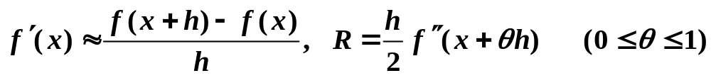
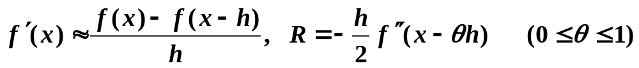
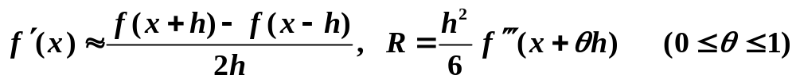
§6.1 数值微分的基本方法
1.1 差商型数值微分
差商型数值微分是用函数的差商近似函数的导数。
向前差商数值微分公式
向后差商数值微分公式
中心差商数值微分公式

Slide 3

§6.1 数值微分的基本方法
误差分析：
函数本身的解析性质；
h的大小:越小，误差越小；
太小：引入较大舍入误差；(1)(2)

Slide 4
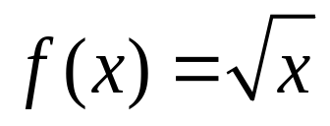
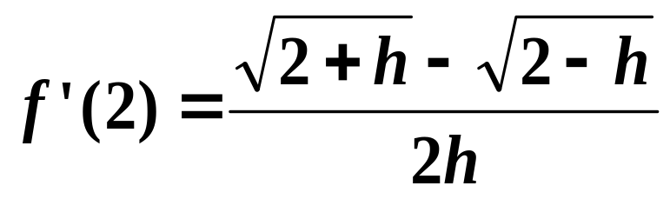
§1.1 差商型数值微分
例6.1 用中心差商数值微分公式计算
在x=2处的一阶导数。
解：
0.353553
h | 0.001 | 0.005 | 0.01 | 0.05 | 0.1 | 0.5 | 1
f’(2) | 0.3500 | 0.3500 | 0.3500 | 0.3530 | 0.3535 | 0.3564 | 0.3660

Slide 5
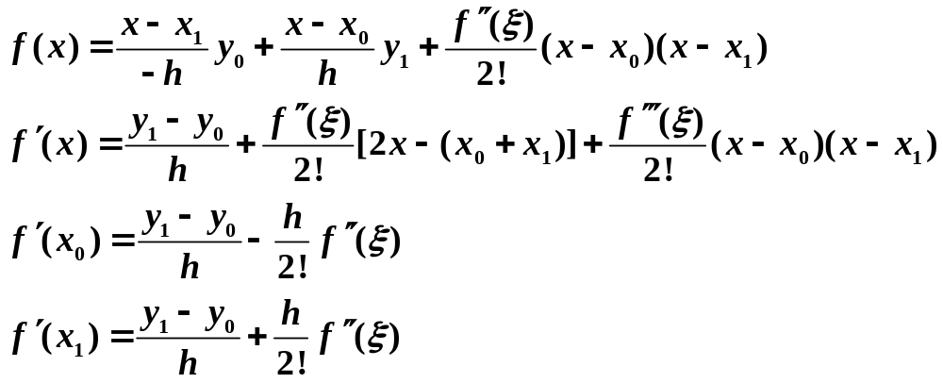
§6.1 数值微分的基本方法
1.2 插值型数值微分
思路：插值多项式的微分等于函数的微分。
（1）对于等距节点（以两点式为例）：

Slide 6
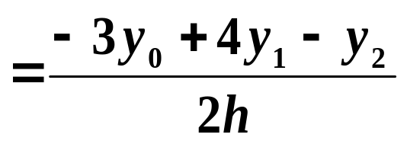
§1.2 插值型数值微分
(2)三点式（n=2）
以等距的三点x₀ x₁ x₂作二次插值多项式，间距h
(x–x₁)(x–x₂)
(x–x₀)(x–x₂)
(x–x₀)(x–x₁)
P₂(x) =
y₀ +
y₁+
y₂
(x₀–x₁)(x₀–x₂)
(x₁–x₀)(x₁–x₂)
(x₂–x₀)(x₂–x₁)
(x–x₁)(x–x₂)
(x–x₀)(x–x₂)
(x–x₀)(x–x₁)
=
y₀ +
y₁+
y₂
2h²
-h²
2h²
(x–x₁)+(x–x₂)
(x–x₀)+(x–x₂)
(x–x₀)+(x–x₁)
P’₂(x)=
y₀ +
y₁+
y₂
2h²
-h²
2h²
-h+(–2h)
-2h
-h
P’₂(x₀)=
y₀ +
y₁+
y₂
2h²
-h²
2h²

Slide 7
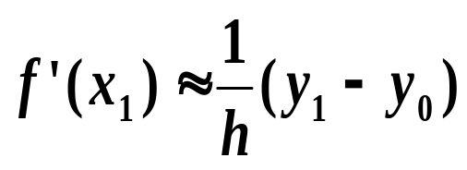
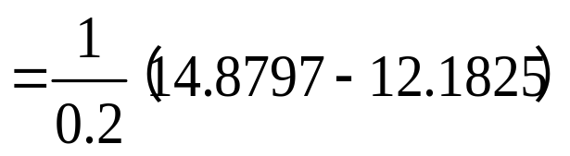
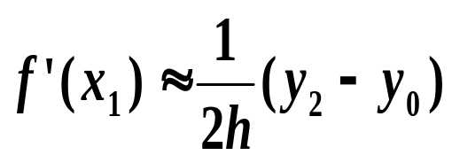
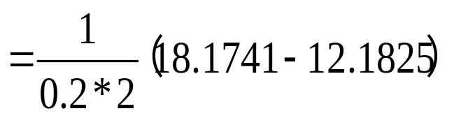
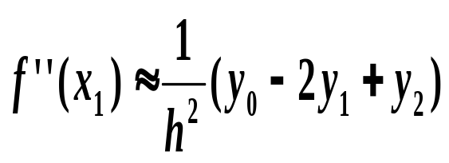
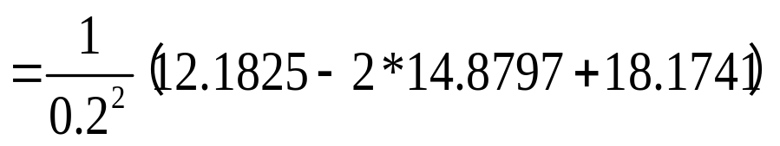
§1.2 插值型数值微分
例6.2 已知函数y=e^{x}的下列数值求x=2.7处一、二阶导数。
h=0.1
x | 2.5 | 2.6 | 2.7 | 2.8 | 2.9
y | 12.1825 | 13.4637 | 14.8797 | 16.4446 | 18.1741
解：取h=0.2
用两点式公式
=13.486
=14.160
用三点式公式
=14.979
=14.9045
=14.930
=14.890
f’(x)= f’’(x)=14.87973（实际值）

Slide 8
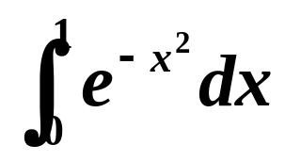
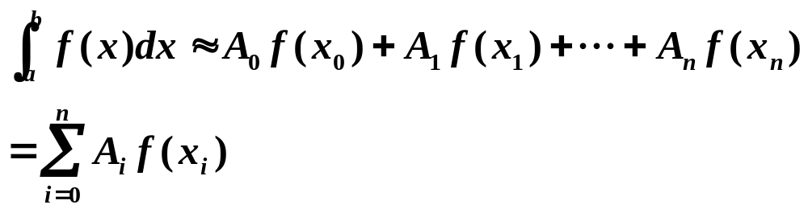
§6.2 数值积分
？被积函数的原函数不能用初等函数表示；
？被积函数的原函数过于复杂；
？被积函数以表格形式给出；
基本思想：
用简单函数近似代替被积函数，然后建立如下求积公式。

Slide 9
§6.2 数值积分
f(x)
f(x_{n-1})
a
x₁
……
x_{n-1}
b

Slide 10
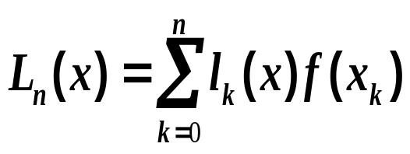
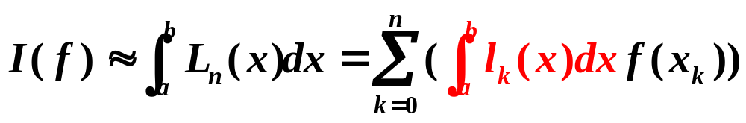
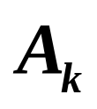
§6.2 数值积分
求积公式具有最高的代数精确度；
求积公式的余式具有最小的绝对值；
求积公式的系数绝对值之和为最小；
系数相等以便于计算
对精度要求高
2.1 牛顿-柯斯特求积公式
已知：拉格朗日插值函数为：
则插值型求积公式为：
只与节点有关，与被积函数的形式无关。

Slide 11
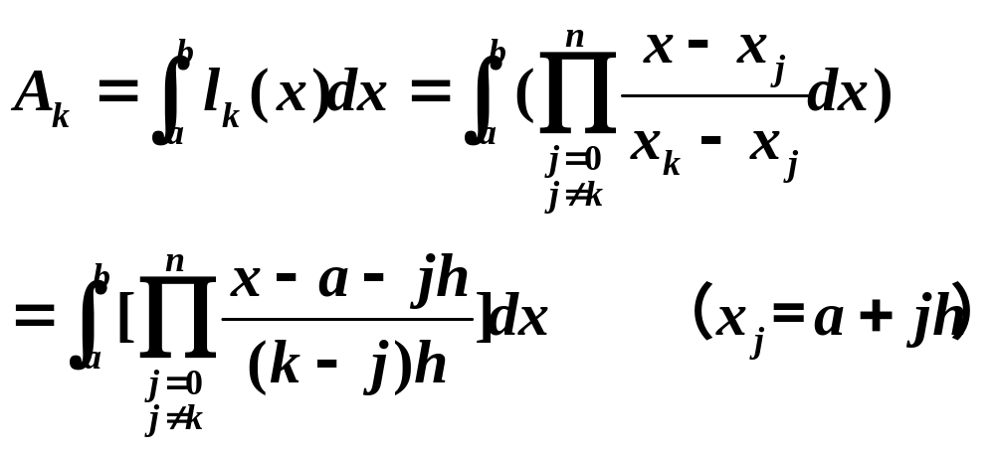
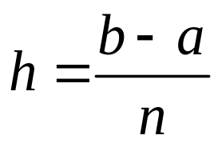
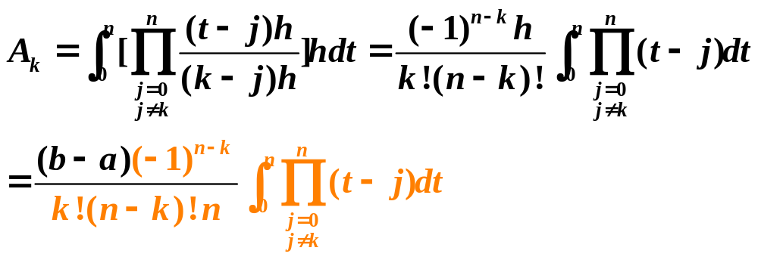

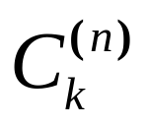
§6.2 数值积分
令x=a+th,则有：

Slide 12
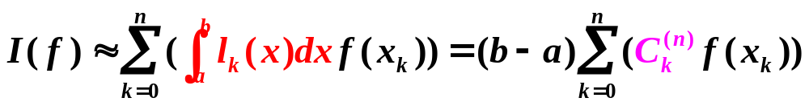
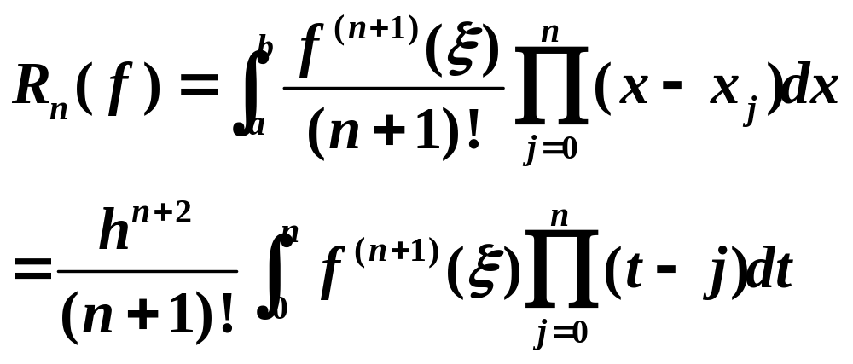
§6.2 数值积分
n阶Newton-Cotes公式
Newton-Cotes系数
N-C公式的截断误差为：

Slide 13
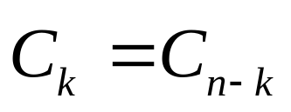
§6.2 数值积分
n | C_{k}^{(n)}
1 | 1/2 | 1/2
2 | 1/6 | 4/6 | 1/6
3 | 1/8 | 3/8 | 3/8 | 1/8
4 | 7/90 | 16/45 | 2/15 | 16/45 | 7/90
5 | 19/288 | 25/96 | 25/144 | 25/144 | 25/96 | 19/288
6 | 41/840 | 9/35 | 9/280 | 34/105 | 9/280 | 9/35 | 41/840
柯特斯系数具有对称性

Slide 14
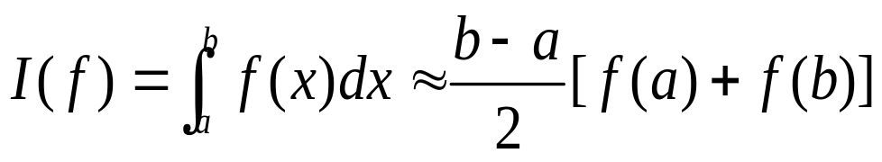
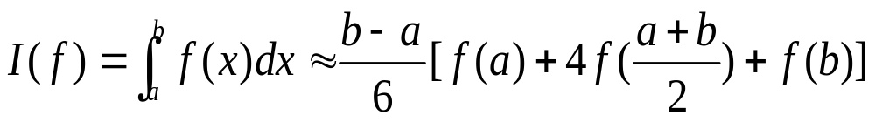
§6.2 数值积分
当n=1时，C₀⁽¹⁾ =C₁⁽¹⁾,因此有：
物理意义：以过点(a,f(a)), (b,f(b))的直线代替曲线y=f(x),以梯形面积近似曲边梯形面积。所以又称为梯形公式。
当n=2时，N-C公式为：
物理意义：以过三点(a,f(a)), ((a+b)/2,f((a+b)/2)),(b,f(b))的抛物线代替曲线y=f(x),求曲边梯形面积的近似值。所以又称为辛普生公式（Simpson）。

Slide 15
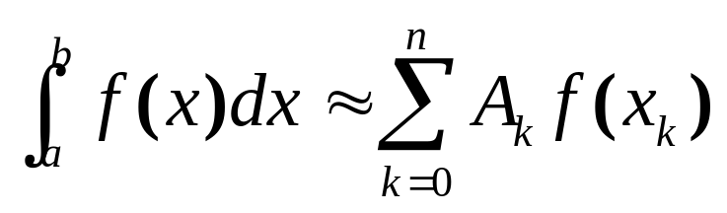
§6.2 数值积分
0
a
b
2.3 误差公式
求积公式的代数精确度
若当f(x)为任意次数不高于m的多项式时，求积公式
均精确成立，而对某个m+1次多项式，公式不精确成立，则称该求积公式具有m次代数精确度。

Slide 16
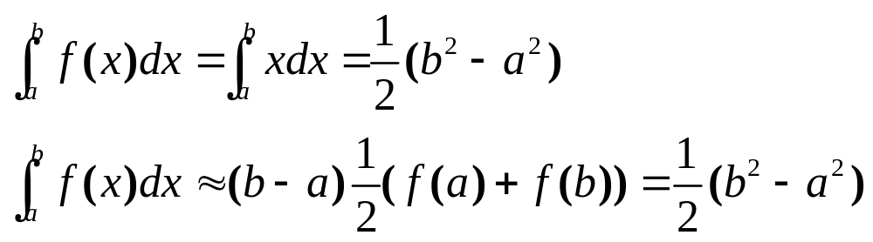
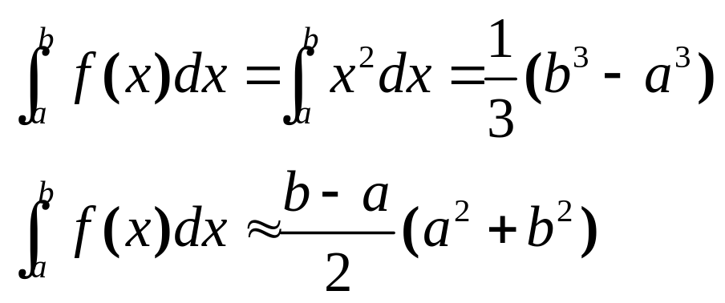
§6.2 数值积分
梯形求积公式(n=1)的代数精确度
为1
若f(x)为一次多项式
若f(x)=x²为二次多项式

Slide 17
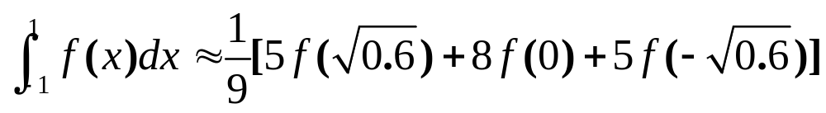
§6.2 数值积分
定理：2n阶N-C公式至少具有2n+1阶代数精度。
例1：判别求积公式
的代数精度。

Slide 18
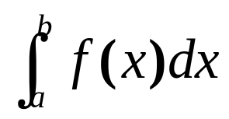
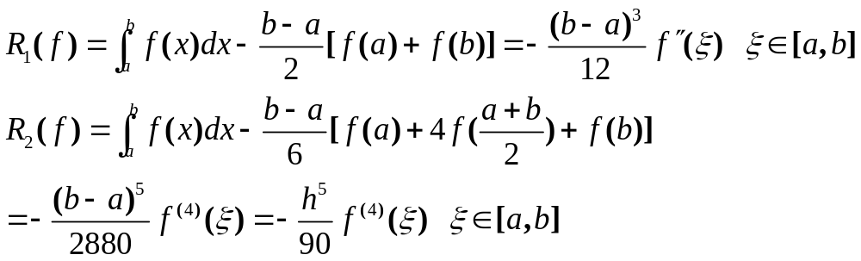
§6.2 数值积分
思路：
当f(x)=1,x,x²,x³…, 分别求
以及其近似值。
答案：具有5次代数精度。
梯形公式和辛普生公式的误差估计：

Slide 19
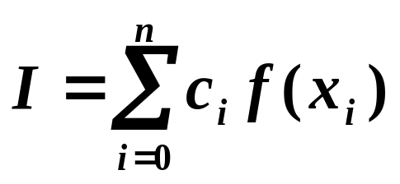
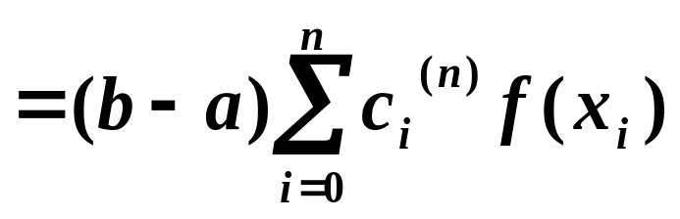
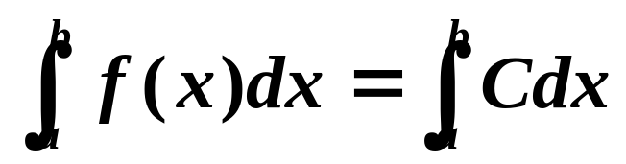
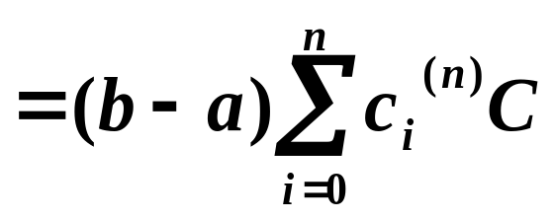
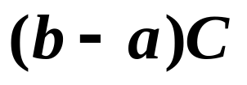
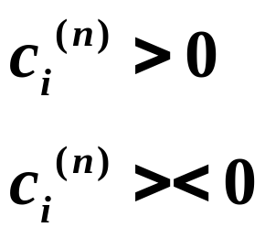
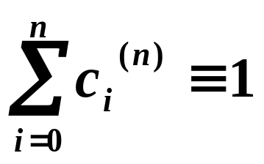
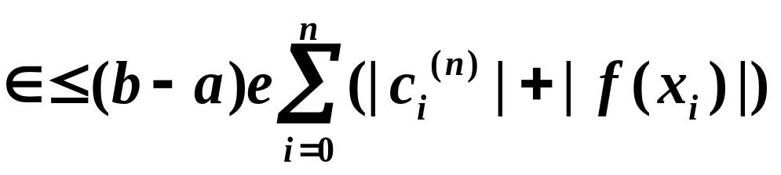
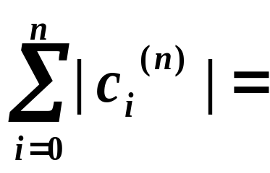
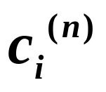

§2.1 牛顿—柯特斯求积公式(误差估计)
结论：当n=7即，选用N-C公式最多可用8个节点。
1
>1
和 的舍入误差

Slide 20
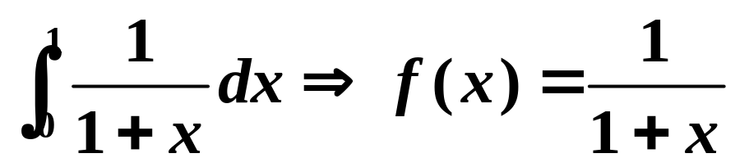
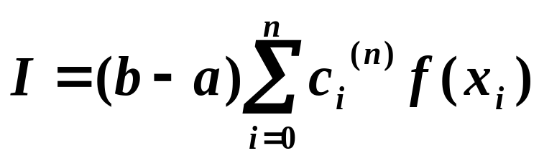
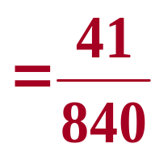
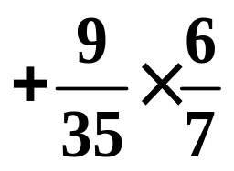
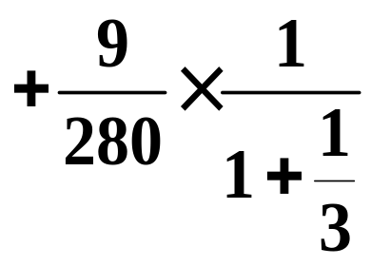
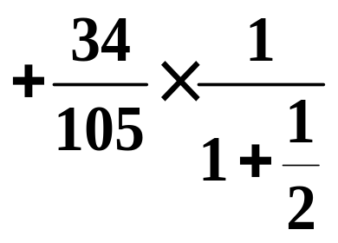

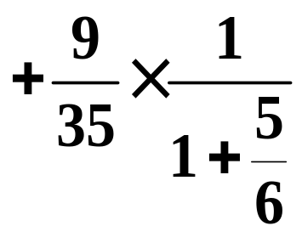

§2.1 牛顿——柯特斯求积公式
例6.3 用n=6牛顿—柯特斯公式计算下列定积分值
x_{i}=0+i/6
解：
h=(b-a)/n=(1-0)/6=1/6
=0.6933

Slide 21






§2.2 复化求积公式
h=(b-a)/M
a
(m=M/n)个大段
b
n小段
h
M个小段
1.复化梯形公式

Slide 22





§2.2 复化求积公式
2.复化辛卜生公式
a
b
n小段
M =2m
M个小段

Slide 23





§2.2 复化求积公式
1 4 2 4 2 4 2 4 1

Slide 24






§2.2 复化求积公式
h=(b-a)/M
h=(b-a)/2m

Slide 25








§2.2 复化求积公式
例6.4 对定积分
分别用复化梯形
公式或复化辛卜生公式计算时，需要M=?
解：先确定m₂, m₄,
∴m₂<1/3, m₄<1/5
复化梯形公式
=167
复化辛卜生公式
M=2m=6

Slide 26


§2.2 复化求积公式
3.复化3/8公式
a
b
n=3小段
M =3m
M个小段

Slide 27









§2.2 复化求积公式
h=(b-a)/M
m=M/3
M=(b-a)/h

Slide 28




§2.2 复化求积公式
4.复化柯特斯公式
a
b
n=4小段
M =4m
M个小段
*M/4

Slide 29

















§2.2 复化求积公式
例6.5 利用复化辛卜生公式计算积分
解：取M=2m=10,则h=(b-a)/M=(1-0)/10=0.1
=0.03333*20.7945
=0.69315
估计截断误差

Slide 30
§2.2 复化求积公式
估计舍入误差，f_{i}的舍入误差ε_{i}≤0.5*10⁻⁵.
中括号内的舍入误差
=0.03333*20.7945
=0.69315
=0.1*10⁻³
ε≤1.3*10⁻⁵+ 0.1*10⁻³

Slide 31








§2.2 复化求积公式
5.使用复化求积公式，当需要加密分点时，已算出的函数值及积分值仍有效
a
b
a
b
T₁
a
b
T₂

Slide 32






§2.2 复化求积公式
当区间[a,b]分为2^{k}等分，步长h=(b-a)/2^{k},复化梯形递推公式为
确定分段数m
  根据余式作估算
  事后估计误差法
T_{M}
T_{2M}

Slide 33





§2.2 复化求积公式
复化辛卜生公式同样有
复化柯特斯公式同样有

Slide 34









§2.3 龙贝格法
=S₁

Slide 35







§2.3 龙贝格法
C₁ =
复化梯形递推公式构成的序列T₁ T₂ T₄…
辛卜生序列S₁ S₂ S₄…
柯特斯序列C₁ C₂ C₄…
龙贝格序列R₁ R₂ R₄…
龙贝格求积法

Slide 36




§2.3 龙贝格法
T₁
T₂ | S₁
T₄ | S₂ | C₁
T₈ | S₄ | C₂ | R₁
T₁₆ | S₈ | C₄ | R₂
… | … | … | …

Slide 37












§2.3 龙贝格法
的近似值，要求稳定到小数后5位
例6.5 求
解：
=3.13118
=3.14157
=3.14212
T₈=3.13899
S₄=3.14159
C₄=3.14159

Slide 38





§2.4 高斯求积公式
如果一个求积公式对任意n次多项式精确成立，而对大于n的多项式不精确成立，称该求积公式具有n次代数精确度。
高斯求积公式的方法原则是使求积公式
对次数尽可能高的多项式精确成立。
(t–t₁)…(t–t_{n})
c_{i}

Slide 39






§2.4 高斯求积公式
增加m个新节点,t_{n+1} t_{n+2} …t_{n+m}
Q_{m-1}(t)

Slide 40




§2.4 高斯求积公式
~
Q_{m-1}(t)

Slide 41





§2.4 高斯求积公式
勒让德多项式性质：
  (1)勒让德多项式是[-1,1]区间上的正交函数组，即
  (2)对一切k<n，有
  (3) n次勒让德多项式有n个不同的零点。

Slide 42



§2.4 高斯求积公式
令m=n,取n次勒让德多项式的n个零点t₁ t₂ …t_{n}作为插值节点
高斯求积公式

Slide 43







§2.4 高斯求积公式
-1
0
1
t
a
b
x

Slide 44









§2.4 高斯求积公式
例6.7 利用高斯求积公式(n=3)求下列积分
解：按照公式
求解以下节点值
+0.88889*1.41421
+0.55556*1.66571)
=1.39870

Slide 45










§2.4 高斯求积公式
I=1.39870≈1.399

Slide 46








§2.5 重积分的求积公式

Slide 47





§2.5 重积分的求积公式
y₂=d
1
4
1
y₁
4
16
4
y₀=c
1
4
1
0
x₀=a
x₁
x₂=b

